Slide 1
Ocena Krajowego Programu Reform
Zwalczanie ubóstwa

Slide 2
Struktura prezentacji
Zalecane drogi wychodzenia z ubóstwa
Sytuacja w Polsce (ubóstwo, zatrudnienie, edukacja)
Porównanie Polskich warunków i sytuacji w Europie
Analiza Krajowego Programu Reform
Analiza opinii Komisji Europejskiej
Współpraca w przygotowaniu i wdrażaniu Programu
Podsumowanie

Slide 3
Zatrudnienie jest najbezpieczniejszą drogą do wyjścia z ubóstwa dla tych, którzy są zdolni do pracy. (…) Osiągnięcie przyjętego przez Unię celu 75% wskaźnika zatrudnienia kobiet i mężczyzn stanowi największy wkład w pomoc 20 milionom Europejczyków w wyjściu z ubóstwa.
Europejska Platforma współpracy w zakresie walki z ubóstwem i wykluczeniem społecznym

Slide 4
Zalecane drogi zwalczania ubóstwa i wykluczenia (Strategia 2020)
Strategia Europa 2020 : włączanie społeczne to wzmocnienie pozycji obywateli poprzez wysoki poziom zatrudnienia, kwalifikacje, zwalczanie ubóstwa, modernizowanie rynków pracy i ochrony socjalnej.
Postuluje – zwiększenie zatrudnienia, szczególnie kobiet, osób starszych i młodych
- podnoszenie kwalifikacji, nabywanie nowych umiejętności przez całe życie
- walka z ubóstwem – szczególnie dzieci, bezrobotnych i ubogich pracujących

Slide 5
Zalecane działania (Strategia)
Stosowanie modelu elastycznego rynku pracy i bezpieczeństwa socjalnego (flexicurity)
Zwiększenie skuteczności systemów świadczeń
Zwiększenie dostępu do instytucji opieki nad dziećmi i osobami zależnymi
Umożliwienie zdobywania nowych umiejętności
Zwiększenie potencjału partnerów społecznych i pełne wykorzystanie możliwości dialogu społecznego
Wspieranie godzenia życia zawodowego i rodzinnego i zwiększenie równouprawnienia

Slide 6
Wytyczne Rady UE dot. zatrudnienia - 1
Są one strukturą ramową służącą państwom członkowskim do określania, realizacji i nadzorowania polityk krajowych w obrębie ogólnej strategii UE
Rynek pracy – zwiększanie uczestnictwa kobiet i mężczyzn, promowanie jakości zatrudnienia - Cel – 75% pracujących
Kwalifikacje i uczenie się przez całe życie
Zwiększenie liczby osób podejmujących studia wyższe – cele- poniżej 10 % przedwcześnie kończących edukację, co najmniej 49% osób z wyższym wykształceniem
Promowanie włączenia społecznego i zwalczanie ubóstwa – cel – zmniejszenie ryzyka ubóstwa i wykluczenia w stosunku do 20 mln. osób

Slide 7
Wytyczne Rady -2
Rynek pracy - jakość zatrudnienia, flexicurity wewnętrzna, opłacalność pracy, ubóstwo pracujących, równouprawnienie, WLB.
Kwalifikacje – zachęty do uczenia się przez całe życie, przezwyciężanie stereotypów związanych z płcią, systemy uznawania nabytych kompetencji
Wykształcenie –mobilność edukacyjna, partnerstwo edukacja – rynek pracy, atrakcyjność zawodu nauczyciela
Ubóstwo – poszerzanie możliwości zatrudnienia przy zapewnieniu równych szans – skuteczne środki antydyskryminacyjne, modernizacja systemów zabezpieczenia społecznego (wsparcie dochodu i dostępu do usług), zabezpieczenie dochodów w okresie zmiany zatrudnienia.

Slide 8
Sytuacja w Polsce - gospodarka
Polska jest jedynym krajem UE, któremu udało się uniknąć recesji podczas kryzysu.
Inflacja kształtuje się na poziomie 4-2%
W 2010 roku realny PKB wzrósł o 3,8%
Perspektywy – 4% wzrostu aktywności gospodarczej, przyszły wzrost PKB średnio 3,5%, spadek stopy bezrobocia z 9,6% do 8,25% do 2015 roku

Slide 9
Sytuacja w Polsce - edukacja
Na przestrzeni lat 1988 – 2002 zmiany w strukturze wykształcenia ludności w wieku 15 lat i więcej polegały na wzroście odsetka osób z wykształceniem średnim i wyższym
oraz obniżającym się odsetku osób z wykształceniem zasadniczym zawodowym oraz podstawowym ukończonym.
Korzystnym przekształceniom struktury wykształcenia ludności towarzyszył spadek zbiorowości osób o najniższym poziomie wykształcenia i dynamiczny przyrost liczby osób lepiej wykształconych. ((Spis ludności 2002)

Slide 10
Edukacja – cd.
Według danych GUS = współczynnik skolaryzacji netto w roku akademickim 2009/2010 wynosił 40,9, a więc 4 na 10 osob w wieku 19- 24 lata studiowało na uczelni wyższej.
Osoby przedwcześnie kończące kształcenie i szkolenie (% ludn. w wieku 18-24 z co najwyżej wykształceniem średnim I stopnia, - 5,3 :
Szkolnictwo wyższe (% ludności w wieku 30- 34 z wykształceniem wyższym) = 32,8
Pozytywnym zjawiskiem obserwowanym w ostatnich latach jest stały wzrost poziomu wykształcenia Polaków - wzrosła liczba osób z wykształceniem wyższym (o 52%), oraz średnim (o 23%),
Brak dostępnych ośrodków opieki przedszkolnej, niepowodzenie w objęciu sześciolatków nauką szkolną`

Slide 11
Sytuacja w Polsce - zatrudnienie
w porównaniu z analogicznym okresem poprzedniego roku:
wzrosła liczba pracujących, spadła liczba bezrobotnych, spadła stopa bezrobocia, największy spadek odnotowano wśród osób w wieku 25–34 lata oraz 35–44 lata. Wzrosła liczba bezrobotnych z powodu wygaśnięcia umowy czasowej
wzrósł wskaźnik zatrudnienia niezależnie od miejsca zamieszkania jak i płci,
wzrosła liczba pracowników najemnych posiadających umowę o pracę na czas określony,
zmniejszyła się liczba osób niepracujących przypadających na 1000 osób pracujących, ale nadal to ponad połowa ludności w wieku produkcyjnym
pozostała praktycznie na tym samym poziomie liczba osób biernych zawodowo,
; blisko połowa populacji biernych zawodowo to osoby w wieku produkcyjnym

Slide 12
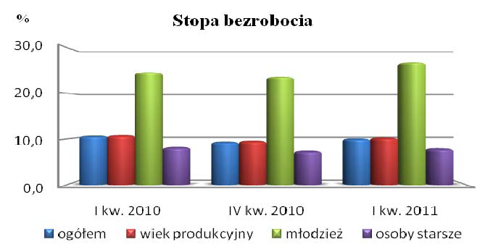

Slide 13
Sytuacja w Polsce - ubóstwo
Zagrożenie ubóstwem lub wykluczeniem społecznym – 27,8% ludności
Zagrożenie ubóstwem lub wykluczeniem społecznym dzieci do 17 roku – 31%
Wskaźnik poważnej deprywacji materialnej – 15% ludności ogółem
Wskaźnik zagrożenia ubóstwem wśród pracujących – 11%

Slide 14
Sytuacja w Polsce – ubóstwo dzieci
Wśród osób zagrożonych skrajnym ubóstwem 34% to osoby poniżej 18 roku życia
Najbardziej zagrożone rodziny wielodzietne – 21,3 % osób z tych rodzin żyje poniżej minimum egzystencji (5,7% - wskaźnik dla całego społeczeństwa)
Niski odsetek dzieci objętych opieką przedszkolną utrudnia wyrównywanie braków edukacyjnych (34,3% w miastach, od8-15% wsie i małe miejscowości)

Slide 15
Cele Europa 2020
Zatrudnienie: 75% osób w wieku 20-64
Innowacje: 3% PKB ma być zainwestowane w rozwój i badania
Edukacja – zmniejszenie stopnia przedwczesnego kończenia edukacji oraz co najmniej 40% osób w wieku 30-34 z wykształceniem wyższym
Ubóstwo i wykluczenie społeczne – zmniejszenie liczby osób zagrożonych ubóstwem o co najmniej 20 milionów

Slide 16
Porównanie sytuacji w Polsce i Europie
Poziom bezrobocia wzrósł do ponad 10 %,
PKB – spadek o 4%
Zatrudnienie kobiet – 63%, mężczyzn – 76%
Bezrobocie młodych – 21%
Ubodzy pracujący – 8%
Zagrożenie ubóstwem -17%
Ubóstwo dzieci – 20%
Osoby z wykształcenie wyższym – 31%
Przedwczesne przerwanie nauki – 15%
Poziom bezrobocia – 9,6% dziś pow. 11%
PKB – wzrost o ok. 4%
Zatrudnienie kobiet – 57,7%, mężczyzn – 71,6%, średnio 64,6%
Bezrobocie młodych – 23,7%
Zatrudnienie na czas określony – 27,3%
Zagrożenie ubóstwem – 27,8%
Ubóstwo dzieci - 31 %
Osoby z wykształceniem wyższym – 32,8%
Rezygnacja z nauki – 5,3%

Slide 17
KPR - zatrudnienie
Wzmacnianie wszystkich elementów flexicurity
Spójna polityka na rzecz uczenia się przez całe życie
Młodzież – szybszy start zawodowy
Podniesienie faktycznego wieku emerytalnego
Lepsze działanie instytucji rynku pracy
Godzenie praca – rodzina
System zasiłków i świadczeń stymulujący do powrotu do pracy

Slide 18
KPR działania
Wdrażanie polityki na rzecz uczenia się przez całe życie
Wdrażanie Krajowych Ram Kwalifikacji spójnych z założeniami Europejskich Ram Kwalifikacji
Zwiększanie opłacalności podejmowania pracy
Ułatwienie godzenia życia zawodowego i rodzinnego rozwój instytucji opieki nad dziećmi w wieku do lat 3
Zwiększanie konkurencji w zakresie świadczenia usług kierowanych zarówno do bezrobotnych jak i poszukujących pracy
Przeprowadzenie zmian w systemie szkolnictwa zawodowego w celu lepszego powiązania z potrzebami rynku pracy

Slide 19
KPR – cele zatrudnienia
Dojście do celu wskaźnika zatrudnienia - prognoza

Slide 20
KPR cele edukacji
Zmniejszenie do 4,5% odsetka osób wcześnie porzucających naukę:
upowszechnianie wychowanie przedszkolnego, wdrażanie reformy programowej kształcenia ogólnego ukierunkowanej na większą elastyczność procesu kształcenia, upowszechnianie wykształcenia w szkołach średnich lub zasadniczych, modernizacja kształcenia i szkolenia zawodowego, promowanie i wspieranie zaangażowania pracodawców w procesy uczenia się w pracy.
Wzmocnienie edukacji medialnej, kulturalnej, obywatelskiej w procesach kształcenia
indywidualizacja kształcenia w szkołach, konsolidowanie systemu wspomagania szkół, łącznie z systemem doskonalenia zawodowego nauczycieli, rozwój wczesnej interwencji, rozwój zajęć pozaszkolnych i pozalekcyjnych , rozwój poradnictwa edukacyjnego i zawodowego przez całe życie,
przyuczanie do zawodu, działalność instytucji rynku pracy, rozwój systemu walidacji.

Slide 21
KPR cele edukacji – cd.
Zwiększenie do 45% odsetka osób z wykształceniem wyższym w wieku 30-34 lat.
· zwiększanie dostępności do studiów wyższych – między innymi poprzez zwiększenie dostępności kredytów dla osób w trudnej sytuacji materialnej, czy zwiększenie efektywności systemu świadczenia bezzwrotnej pomocy materialnej dla studentów;
· upowszechnienie studiów I stopnia;
· promocja polskiego szkolnictwa wyższego za granicą,
· promocja łączenia edukacji uniwersyteckiej z aktywnością zawodową – poprzez lepszą współpracę środowiska akademickiego z otoczenie gospodarczym;
· zwiększanie atrakcyjności systemu szkolnictwa wyższego zwiększenie oferty edukacyjnej; zwiększenie swobody uczelni w ustalaniu zawartości programów studiów;·
· zwiększenie oferty edukacyjnej uczelni dla osób w różnym wieku;
· propagowanie wśród studentów idei uczenia się przez całe życie

Slide 22
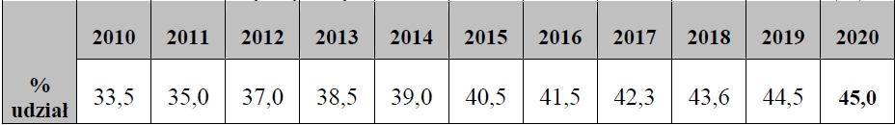
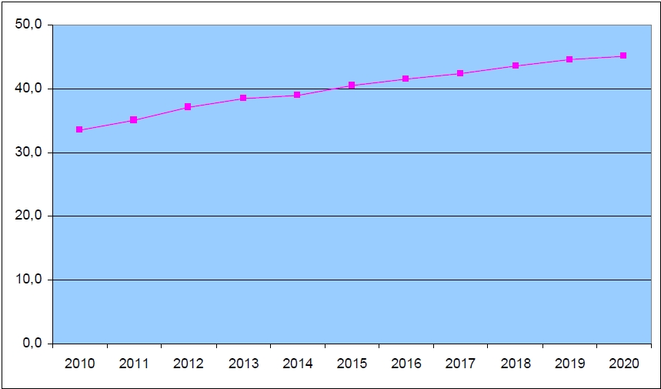
Edukacja – zwiększanie odsetka osób z wyższym wykształceniem

Slide 23
Przeciwdziałanie wykluczeniu społecznemu
Działania związane przede wszystkim ze zwiększeniem szans na zatrudnienie
Zwiększenie zatrudnienia socjalnego
Ułatwienie w zdobywaniu kompetencji (zapobieganie wykluczeniu cyfrowemu)
Budowa spójnego systemu opieki nad dziećmi i wspierania rodziny
Polepszenie dostępu do usług zdrowotnych

Slide 24
Zalecenia Rady
Ogólne uwagi
Scenariusz jest wiarygodny, choć nieco optymistyczny jeśli chodzi o wzrost zatrudnienia i płac
Przeszkodą w osiągnięciu celów będzie niski udział kobiet w rynku pracy,
Wyraźny brak placówek opiekuńczych
System kształcenia – niedostosowany do potrzeb, niepowiązany z rynkiem pracy i biznesem

Slide 25
Zalecenia Rady
Siedem zaleceń na lata 2011-12, m.in.:
Ograniczenie cięć w wydatkach pobudzających wzrost gospodarczy
Podwyższenie rzeczywistego wieku przechodzenia na emeryturę, podwyższenie wieku emerytalnego mundurowych
Strategia uczenia się przez całe życie, szkolenia zawodowe dla starszych pracowników
Opieka nad dziećmi – w celu zwiększenia udziału kobiet w rynku pracy
uproszczenie procedur prawnych, przyspieszenie procedur administracyjnych

Slide 26
Zaangażowanie partnerów społ w przygotowanie i realizację
KPR przesłany do konsultacji partnerom społecznym, w opinii NSZZ „S”:
Brak konkretnych sposobów realizacji zadań i mierników co utrudni ocenę ich wykonania
„elastyczność rynku pracy” nie idzie w parze z poprawą bezpieczeństwa socjalnego i zatrudnienia
Brak rozwiązań dla pracujących biednych
Brak odniesienia do jakości miejsc pracy – zapewniającego stabilność.
Sprzeczność między założeniami pragramu a ograniczeniem wydatków budżetowych na planowane działania

Slide 27
Podsumowanie
Flexicurity – niewłaściwe rozwiązanie w okresie ograniczania wydatków
Miejsca pracy nie powstaną bez impulsu
Brak jakichkolwiek odniesień do dialogu społecznego
Brak odniesienia co do przeciwdziałania dyskryminacji na rynku pracy

